Slide 1
PHÒNG GIÁO DỤC VÀ ĐÀO TẠO THỊ XÃ BUÔN HỒ TRƯỜNG MẦM NON HOA HỒNG
Lĩnh vực: Phát triển nhận thức
Hoạt động: Nhận biết tập nói
Đề tài: Củ cà rốt,củ su hào
Độ tuổi: 24 – 36 Tháng
Thời gian: 15 – 20 phút
Người dạy: Nguyễn Thị Hương Giang

Slide 2
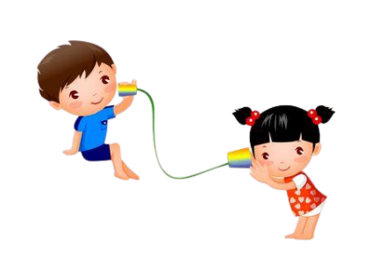
1. Ổn định – gây hứng thú:

Slide 3
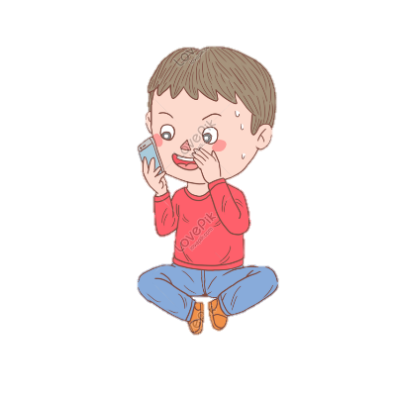
CỦ CÀ RỐT

Slide 4
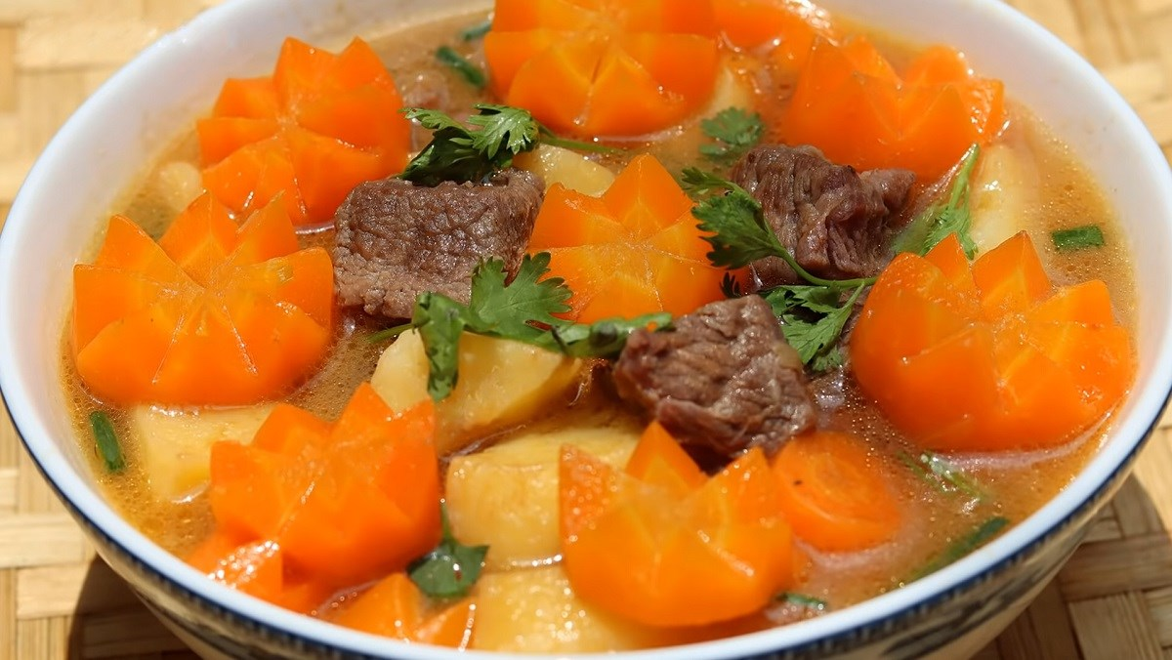
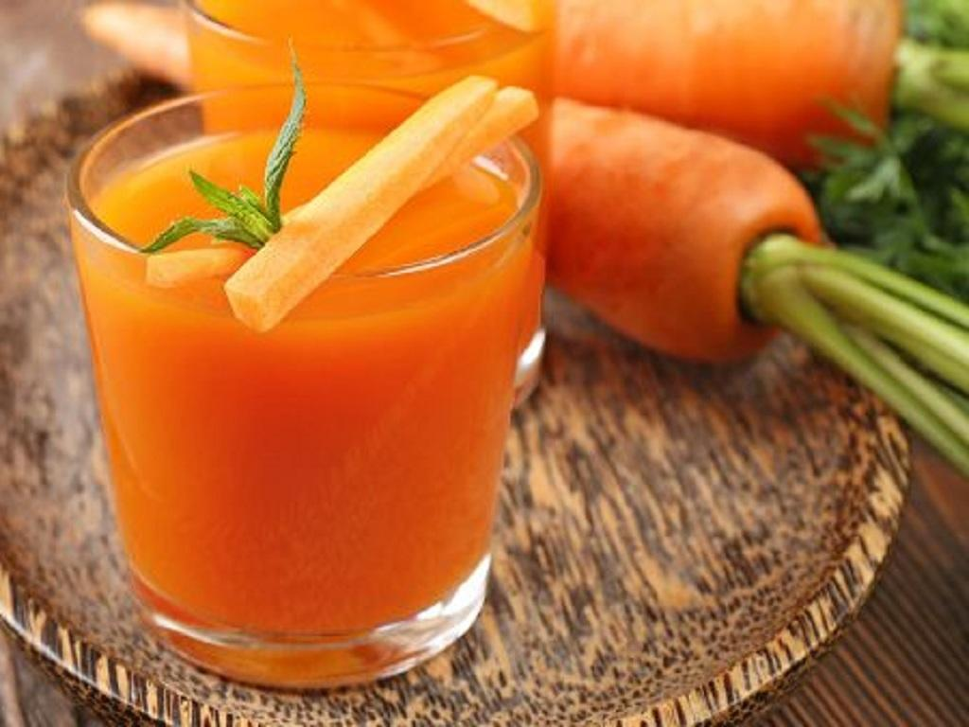

Slide 5
CỦ SU HÀO

Slide 6
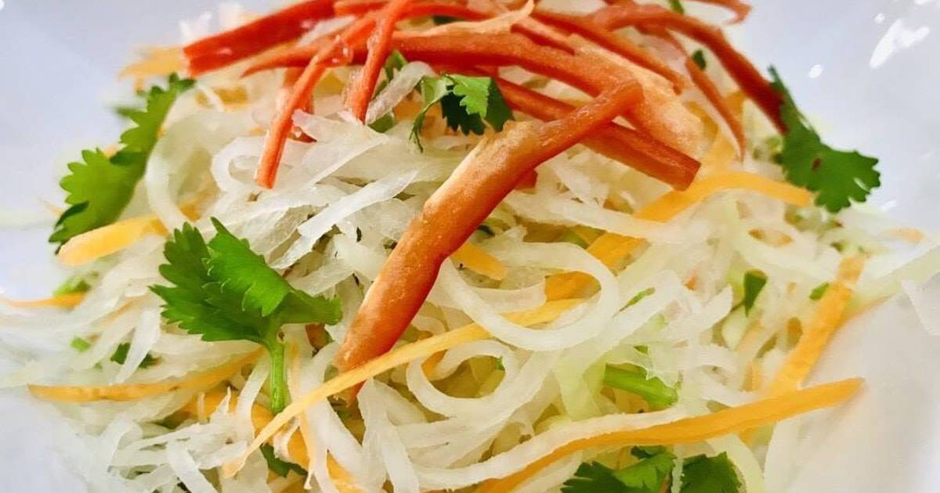
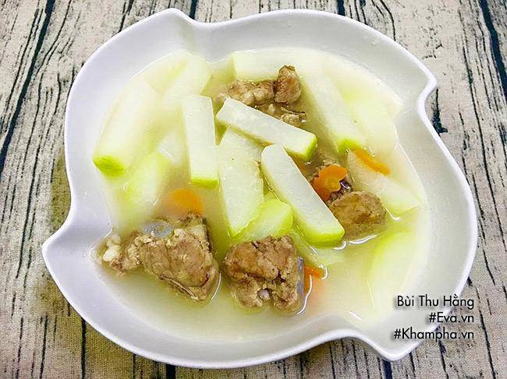

Slide 8
VÒNG QUAY KỲ DIỆU

Slide 9
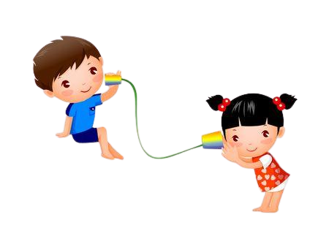
CẢM ƠN CÁC CÔ ĐÃ LẮNG NGHE

